Slide 1
Trí Tuệ Nhân Tạo Nhóm 3
ANT COLONY OPTIMIZATION
GV:
Đỗ Bảo Sơn
1.
Lớp :
73DCTT24
2.
1.
Bùi Hữu Trung
Nguyễn Quang Trường
4.
4.
2.
Chu Đình Tạo
5.
Nguyễn Minh Nghĩa
3.
3.
Nguyễn Văn Phú

Slide 2
ANT COLONY OPTIMIZATION
01
04
02
05
Giới thiệu chung về ACO
Mô tả thuật toán
Mô tả thuật toán
giải bài toán TSP
Lịch sử và phát triển
Ứng dụng của thuật toán ACO trong các bài toán tối ưu
03
Xây dựng chương trình giải bài toán TSP
06

Slide 3
1. Tổng quan về ACO
I. Giới thiệu chung về ACO
Tối ưu hóa đàn kiến (ACO) nghiên cứu các hệ thống nhân tạo lấy cảm hứng từ hành vi của đàn kiến thực và được sử dụng để giải quyết các vấn đề tối ưu hóa rời rạc
Được giới thiệu lần đầu tiên bởi Marco Dorigo vào năm 1991. Ban đầu được áp dụng cho Bài toán Người bán hàng du lịch. Hành vi tự nhiên của loài kiến đã truyền cảm hứng cho các nhà khoa học bắt chước các phương pháp hoạt động của côn trùng để giải quyết các vấn đề tối ưu hóa phức tạp trong đời thực

Slide 4
2. Cơ chế hoạt động của kiến tự nhiên
I. Giới thiệu chung về ACO
Kiến sử dụng pheromone – một loại hóa chất được tiết ra trên mặt đất – để đánh dấu con đường giữa tổ và nguồn thức ăn.Các con kiến khác, khi di chuyển, sẽ cảm nhận nồng độ pheromone và có xu hướng đi theo đường có lượng pheromone cao hơn.
Lúc đầu, các con kiến di chuyển một cách ngẫu nhiên từ tổ để tìm nguồn thức ăn.
Khi một con kiến tìm thấy thức ăn, nó sẽ quay về tổ và tiết ra pheromone trên đường đi.Các con kiến khác bị thu hút bởi dấu hiệu pheromone này và bắt đầu sử dụng đường được đánh dấu.
Khi nhiều kiến sử dụng cùng một con đường, lượng pheromone tích tụ càng nhiều, làm cho đường đó trở nên hấp dẫn hơn.Dần dần, cả đàn kiến sẽ hội tụ vào con đường ngắn nhất, giúp tối ưu hóa hành trình vận chuyển thức ăn.

Slide 5
3. Thuật toán ACO
I. Giới thiệu chung về ACO
Thuật toán ACO là một phương pháp tối ưu hóa metaheuristic được lấy cảm hứng từ hành vi tự nhiên của loài kiến trong việc tìm kiếm đường đi ngắn nhất giữa tổ và nguồn thức ăn. Thuật toán này được đề xuất lần đầu tiên bởi Marco Dorigo vào năm 1991 để giải quyết bài toán người bán hàng (TSP). Từ đó, nó đã phát triển thành một trong những phương pháp mạnh mẽ nhất cho các bài toán tối ưu hóa tổ hợp.

Slide 6
II. Lịch sử và phát triển của ACO
a,Phát triển của ACO
Ant System
Năm 1991, Marco Dorigo lần đầu tiên giới thiệu Hệ thống kiến (Ant System - AS) trong luận án tiến sĩ của ông tại Đại học Politecnico di Milano, Ý. Thuật toán này được thiết kế để giải quyết bài toán người bán hàng (TSP) – một bài toán NP-hard nổi tiếng
Đặc điểm nổi bật của Ant System:
Các kiến nhân tạo sử dụng pheromone ảo để đánh dấu giải pháp.
Phản hồi tích cực giúp cải thiện giải pháp tốt qua từng vòng lặp.
Sử dụng thông tin heuristic để hướng dẫn quá trình tìm kiếm

Slide 7
II. Lịch sử và phát triển của ACO
a,Phát triển của ACO
Ant Colony System
Một trong những cải tiến lớn nhất là thuật toán ACS, được phát triển bởi Dorigo và Gambardella.
Đặc điểm mới của ACS:
Cập nhật pheromone cục bộ trong quá trình xây dựng giải pháp.
Quy tắc chọn ngẫu nhiên giả (pseudorandom proportional rule) giúp cân bằng giữa khai thác và khám phá.

Slide 8
II. Lịch sử và phát triển của ACO
a,Phát triển của ACO
MAX-MIN Ant System
Tối ưu hóa hiệu quả bằng cách giới hạn giá trị pheromone trong khoảng [τmin,τmax].
Chỉ cho phép kiến tốt nhất cập nhật pheromone.
Các biến thể khác
Rank-Based Ant System: Sắp xếp kiến theo chất lượng giải pháp trước khi cập nhật pheromone.
Best-Worst Ant System (BWAS): Tăng cường khả năng khám phá bằng cách giảm pheromone trên giải pháp tệ nhất.
Hyper-Cube Framework: Biến đổi cách lưu trữ pheromone thành không gian hyper-cube để cải thiện hiệu quả.

Slide 9
III. Ứng dụng của thuật toán ACO trong các bài toán tối ưu
Bài toán người bán hàng (TSP)
TSP là bài toán tìm hành trình ngắn nhất để đi qua tất cả các thành phố một lần duy nhất và quay về điểm xuất phát.
Cách ACO giải quyết:
Các kiến nhân tạo di chuyển qua đồ thị biểu diễn các thành phố và chọn lộ trình dựa trên lượng pheromone (dấu hiệu đường dẫn tốt từ các vòng lặp trước) và heuristic (nghịch đảo khoảng cách).
Sau mỗi vòng lặp, pheromone trên các cạnh thuộc hành trình ngắn nhất sẽ được tăng cường, giúp hội tụ nhanh chóng vào giải pháp tốt nhất.

Slide 10
III. Ứng dụng của thuật toán ACO trong các bài toán tối ưu
Bài toán lập lịch
Các bài toán lập lịch đòi hỏi sắp xếp thứ tự thực hiện các công việc trên các tài nguyên (máy móc, nhân lực) sao cho tối ưu hóa tiêu chí (như thời gian hoàn thành hoặc chi phí).
Cách ACO giải quyết:
Mỗi công việc được coi là một nút trên đồ thị. Kiến sẽ tìm thứ tự sắp xếp công việc dựa trên pheromone và thông tin heuristic.
Phản hồi tích cực từ các giải pháp tốt giúp cải thiện thứ tự sắp xếp qua các vòng lặp.

Slide 11
III. Ứng dụng của thuật toán ACO trong các bài toán tối ưu
Bài toán định tuyến phương tiện (VRP)
VRP yêu cầu tối ưu hóa hành trình cho đội xe giao hàng sao cho tổng chi phí (khoảng cách hoặc thời gian) là nhỏ nhất và thỏa mãn các ràng buộc như tải trọng xe hoặc thời gian giao hàng.
Cách ACO giải quyết:
Kiến nhân tạo phân chia các đơn hàng thành các tuyến đường và tối ưu hóa từng tuyến.
Pheromone được cập nhật để tăng cường các tuyến đường ngắn nhất, dẫn đến việc hội tụ vào giải pháp tối ưu hoặc gần tối ưu.

Slide 12
III. Ứng dụng của thuật toán ACO trong các bài toán tối ưu
Bài toán tập hợp con (Subset Problems)
Đây là các bài toán yêu cầu chọn một tập hợp con của các phần tử để tối ưu hóa một hàm mục tiêu nào đó.
Ví dụ: Bài toán ba lô (Knapsack Problem) – chọn các vật phẩm để tối đa hóa giá trị mà không vượt quá trọng lượng tối đa của ba lô.
Cách ACO giải quyết:
Kiến nhân tạo chọn các phần tử thuộc tập hợp con dựa trên pheromone và thông tin heuristic, giúp đạt giải pháp gần tối ưu.
ACO được sử dụng để tìm các đường dẫn ngắn nhất với chi phí thấp nhất, đồng thời thích nghi nhanh với các thay đổi trong mạng.

Slide 13
IV. Mô tả thuật toán ACO 1.Tổng quan về cơ chế hoạt động của ACO
Xây dựng giải pháp:
Các con kiến nhân tạo bắt đầu từ một đỉnh khởi đầu và xây dựng giải pháp từng bước bằng cách chọn các cạnh trên đồ thị.
Quyết định lựa chọn cạnh dựa trên xác suất, tính theo lượng pheromone và thông tin heuristic trên mỗi cạnh.
Cập nhật pheromone:
Sau khi các con kiến hoàn thành giải pháp, lượng pheromone trên các cạnh sẽ được cập nhật dựa trên chất lượng của giải pháp đó.
Cơ chế bay hơi pheromone giúp loại bỏ các thông tin không hữu ích, tránh hiện tượng hội tụ sớm vào các giải pháp kém.

Slide 14
IV. Mô tả thuật toán ACO 2. Các bước cơ bản trong thuật toán ACO
Bước 1: Khởi tạo pheromone
Mỗi cạnh của đồ thị được khởi tạo một lượng pheromone ban đầu τ0 , thường là một giá trị nhỏ không âm.

Slide 15
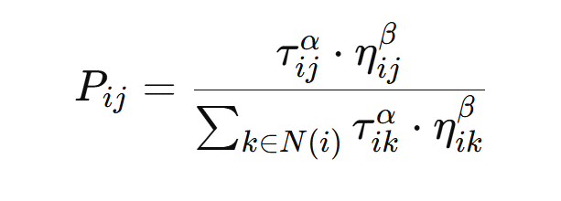
IV. Mô tả thuật toán ACO 2. Các bước cơ bản trong thuật toán ACO
Bước 2: Xây dựng giải pháp
Mỗi con kiến nhân tạo sẽ xây dựng một giải pháp bằng cách chọn các cạnh từ một đỉnh đến các đỉnh khác
Công thức xác suất lựa chọn cạnh:

Slide 16
IV. Mô tả thuật toán ACO 2. Các bước cơ bản trong thuật toán ACO
Trong đó:
Pij : Xác suất chọn cạnh (i,j).
Tij : Lượng pheromone trên cạnh (i,j).
ηij : Giá trị heuristic, thường là nghịch đảo của chi phí cạnh (i,j), ví dụ: ηij=1/dij.
α: Hệ số trọng số cho pheromone, kiểm soát mức độ ảnh hưởng của thông tin pheromone.
β: Hệ số trọng số cho thông tin heuristic, kiểm soát mức độ ưu tiên các cạnh có heuristic tốt.
N(i): Tập các đỉnh hợp lệ từ đỉnh i

Slide 17
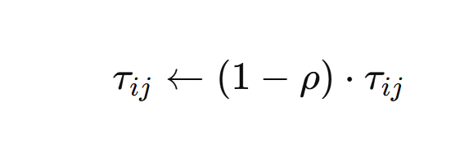
IV. Mô tả thuật toán ACO 2. Các bước cơ bản trong thuật toán ACO
Bước 3: Cập nhật pheromone
Bay hơi pheromone:
Trong đó ρ (0 < ρ < 1) là hệ số bay hơi, giúp giảm dần lượng pheromone, loại bỏ các thông tin kém quan trọng.

Slide 18
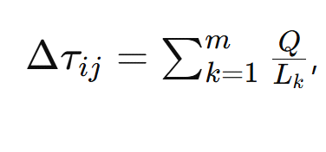
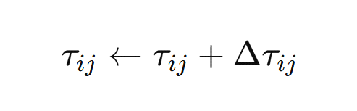
IV. Mô tả thuật toán ACO 2. Các bước cơ bản trong thuật toán ACO
Bước 3: Cập nhật pheromone
Tăng cường pheromone:
Pheromone trên các cạnh thuộc giải pháp tốt được tăng cường:
Trong đó:
với Q là hằng số và Lk là chi phí của giải pháp kiến k

Slide 19
IV. Mô tả thuật toán ACO 2. Các bước cơ bản trong thuật toán ACO
Bước 4: Kiểm tra điều kiện dừng
Thuật toán dừng khi:
Đạt số vòng lặp tối đa.
Không có cải thiện đáng kể trong nhiều vòng lặp liên tiếp.

Slide 20
IV. Mô tả thuật toán ACO 3. Các tham số chính trong thuật toán ACO
Pheromone (τ)
Đại diện cho thông tin tích lũy từ các giải pháp tốt trong các vòng lặp trước.
Điều chỉnh thông qua cơ chế bay hơi và tăng cường.
Hệ số trọng số (α,β)
α\alphaα: Quy định mức độ ảnh hưởng của pheromone.
β\betaβ: Quy định mức độ ảnh hưởng của thông tin heuristic.

Slide 21
IV. Mô tả thuật toán ACO 3. Các tham số chính trong thuật toán ACO
Hệ số bay hơi (ρ)
Quy định tốc độ giảm pheromone qua thời gian.
Kích thước đàn kiến (m)
Số lượng kiến nhân tạo trong mỗi vòng lặp.

Slide 22
V Ứng dụng thuật toán ACO giải bài toán TSP
01
02
Bài toán TSP
Thuật toán ACO giải bài toán TSP

Slide 23

1.Phát biểu bài toán
Bài toán TSP
Một người du lịch đi thăm n thành phố T1…Tn. Xuất phát từ thành phố nào đó, người du lịch muốn đi thăm tất cả các thành phố còn lại, mỗi thành phố đi đúng một lần rồi trở lại thành phố xuất phát. Gọi Cij là chi phí từ Ti đến Tj. Tìm hành trình với tổng chi phí nhỏ nhất.

Slide 24
2. Ý tưởng giải quyết bài toán bằng thuật toán ACO
Bài toán TSP
Kiến đi sau sử dụng vết mùi lạ (lớp Trail) và kinh nghiệm (lớp Heuristics) của kiến đi trước để tìm kiếm con đường đi cho mình, sau đó con đường tốt hơn sẽ được cập nhật lại.
Cứ như vậy sẽ cho ta kết quả con đường đi ngắn nhất cần tìm.

Slide 25

Các bước của thuật toán
Thuật toán ACO giải bài toán TSP
Đây là cách triển khai Ant System (AS), phiên bản gốc của thuật toán ACO, để giải bài toán TSP. Đây là thuật toán, trong đó mọi con kiến đều đóng góp pheromone cho các lộ trình đã đi qua

Slide 26
Khởi tạo các thông số
Số lượng kiến (m): Tổng số kiến tham gia giải quyết bài toán.
Pheromone ban đầu (Tij): Mỗi cạnh (i,j) trên đồ thị được khởi tạo với một giá trị pheromone ban đầu (T0​).
Hệ số ảnh hưởng:
α: Quyết định mức độ ảnh hưởng của pheromone.
β: Quyết định mức độ ảnh hưởng của độ hấp
Tốc độ bốc hơi pheromone (ρ): Quy định mức độ giảm của pheromone sau mỗi vòng lặp.
Tổng lượng pheromone (Q): Xác định lượng pheromone được bổ sung trên các cạnh.
Số vòng lặp (Max Iterations): Giới hạn số vòng lặp của thuật toán.
.

Slide 27
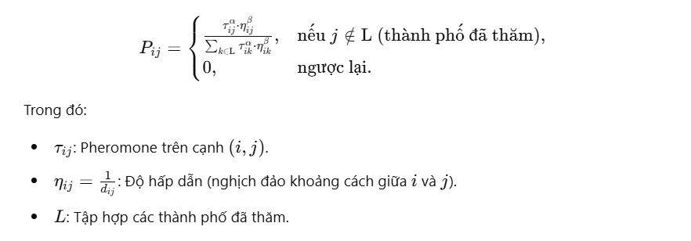
Lặp qua các vòng
Mỗi con kiến xây dựng một lộ trình
Xuất phát từ một thành phố ngẫu nhiên, mỗi con kiến di chuyển qua các thành phố chưa thăm.
Xác suất để chọn thành phố tiếp theo được tính bằng công thức:

Slide 28
Đánh giá lộ trình
Tính tổng độ dài lộ trình (Lk ​) cho mỗi con kiến k
Với path là lộ trình mà con kiến đã đi qua.

Slide 29

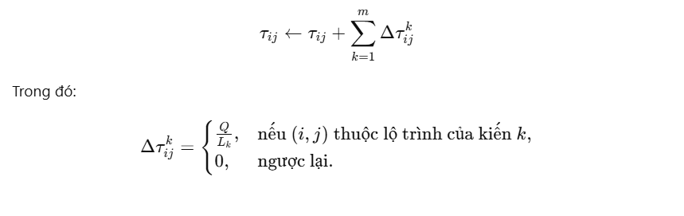
Cập nhật pheromone
Bốc hơi pheromone
Lượng pheromone trên tất cả các cạnh giảm dần theo công thức:
Bổ sung pheromone
Các cạnh thuộc lộ trình của kiến k được bổ sung pheromone dựa trên độ dài lộ trình (Lk):

Slide 30
Lặp lại quá trình
Quá trình xây dựng lộ trình và cập nhật pheromone được lặp lại qua nhiều vòng lặp, cho đến khi đạt một trong các điều kiện dừng:
Số vòng lặp đạt giới hạn.
Không có cải thiện đáng kể về lộ trình tốt nhất trong nhiều vòng lặp.
Kết quả
Lộ trình tốt nhất được tìm thấy sau khi thuật toán kết thúc, cùng với tổng độ dài ngắn nhất

Slide 31
VI.Xây dựng chương trình áp dụng thuật toán ACO giải bài toán TSP

Slide 32
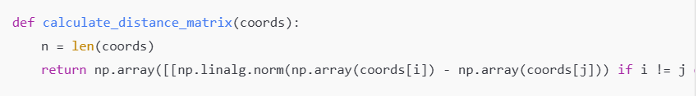
Tính ma trận khoảng cách
Hàm này nhận vào danh sách các tọa độ của các thành phố và tính toán khoảng cách Euclidean giữa mỗi cặp thành phố. Trong đó mỗi phần tử [i][j] lưu trữ khoảng cách giữa thành phố i và thành phố j

Slide 33
Thuật toán Ant
Khởi tạo pheromone: Ban đầu, giá trị pheromone giữa mọi cặp thành phố đều được khởi tạo bằng 1.
Khởi tạo các thông số trong thuật toán ACO bao gồm:
n_ants: Số lượng kiến (ants).
n_iterations: Số vòng lặp (iterations).
alpha: Hệ số ảnh hưởng của pheromone.
beta: Hệ số ảnh hưởng của heuristic (tính nghịch đảo của khoảng cách).
rho: Tỷ lệ bay hơi pheromone (pheromone evaporation rate).
Q: Một hằng số dùng để điều chỉnh lượng pheromone mới.

Slide 34
Thuật toán Ant
Trong mỗi vòng lặp:
Mỗi con kiến bắt đầu từ một thành phố ngẫu nhiên và chọn thành phố tiếp theo dựa trên tỷ lệ pheromone và heuristic (được tính từ khoảng cách).
Sau khi tất cả các con kiến hoàn thành chuyến đi của mình, thuật toán sẽ cập nhật pheromone trên các con đường đã đi qua, sao cho những con đường ngắn hơn (tức là có chiều dài nhỏ hơn) sẽ nhận được nhiều pheromone hơn.
Pheromone sẽ bay hơi một phần để tránh việc kiến tập trung quá nhiều vào một số con đường.

Slide 35
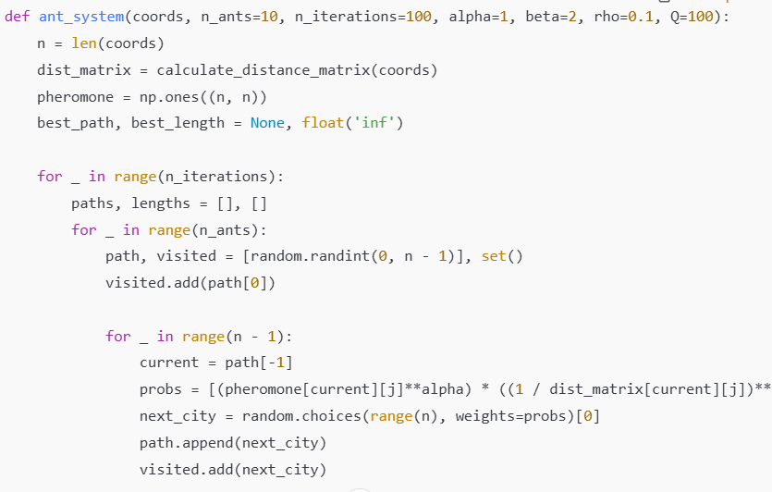
Thuật toán Ant

Slide 36
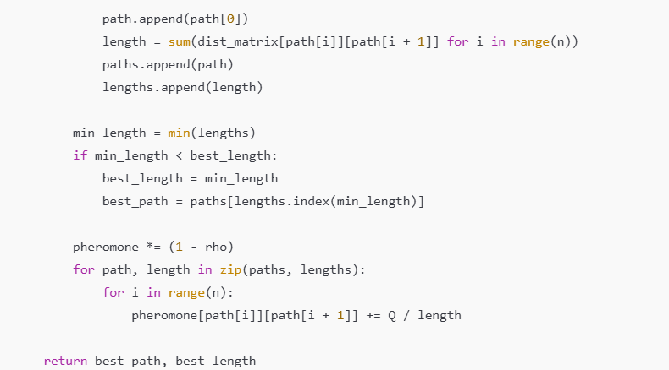
Thuật toán Ant

Slide 37
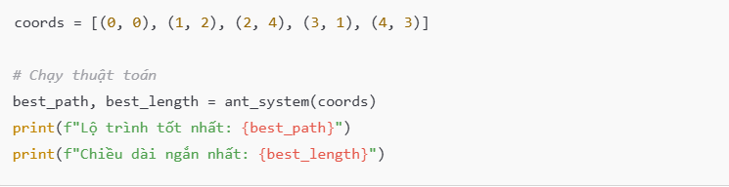
Chạy thuật toán
Tọa độ các thành phố được lưu trữ trong danh sách coords. Các thành phố này được lựa chọn ngẫu nhiên.
Hàm ant_system được gọi với các tham số như số lượng kiến, số vòng lặp, hệ số pheromone, hệ số heuristic, và tỷ lệ bay hơi pheromone.
Sau khi chạy thuật toán, kết quả lộ trình tốt nhất và chiều dài ngắn nhất của nó sẽ được in ra.

Slide 38
6 Ứng dụng của ACO

Slide 39

6 Ứng dụng của ACO
Trong các bài toán NP-Hard
Trong ACO (Ant Colony Optimization), các ứng dụng của thuật toán thường liên quan đến việc giải quyết các bài toán NP-Hard
ACO được phát triển để tìm các giải pháp gần tối ưu cho những bài toán này trong một khoảng thời gian có thể chấp nhận được.

Slide 40
6 Ứng dụng của ACO
Trong mạng viễn thông
Ant Colony Optimization (ACO) đã được ứng dụng rộng rãi trong các mạng viễn thông để giải quyết nhiều vấn đề tối ưu hóa phức tạp.
Trong các hệ thống mạng, ACO có thể hỗ trợ tối ưu hóa việc phân bổ tài nguyên, lập lịch, tìm đường đi tối ưu, và giảm thiểu độ trễ, giúp cải thiện hiệu suất tổng thể của mạng

Slide 41
6 Ứng dụng của ACO
Trong các vấn đề công nghiệp
Ant Colony Optimization (ACO) đã được ứng dụng thành công trong nhiều vấn đề công nghiệp để tối ưu hóa các quy trình sản xuất, chuỗi cung ứng, và các vấn đề tối ưu hóa khác
Trong ngành công nghiệp, ACO có thể giúp cải thiện hiệu quả, giảm chi phí, và tăng cường khả năng cạnh tranh thông qua việc giải quyết các bài toán phức tạp mà các thuật toán chính xác khó có thể thực hiện được trong thời gian hợp lý

